Slide 1

Softwaretechnik I
Praktische Arbeit
Nur keine Aufregung!
13.01.2025
Quelle noris spiele
Rais, Sarabi, Shadi, Dyarbakarli

Slide 2
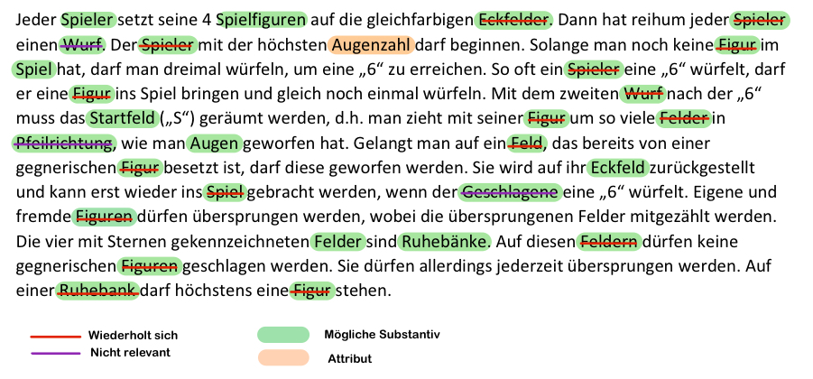
Anforderungsbeschreibung – nur Keine Aufregung!
Rais, Sarabi, Shadi, Dyarbakarli

Slide 3
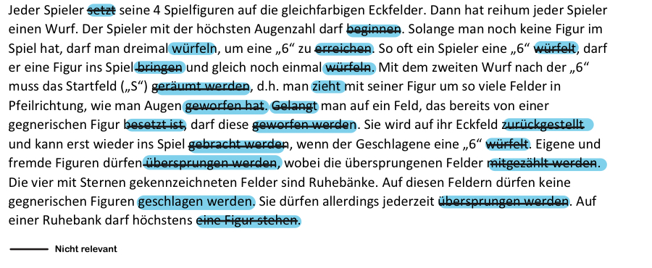
Anforderungsbeschreibung – nur Keine Aufregung!
Rais, Sarabi, Shadi, Dyarbakarli

Slide 4
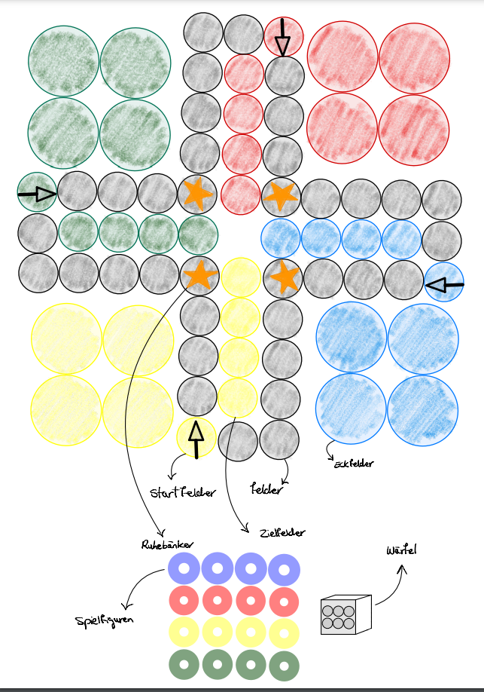
Anforderungsbeschreibung – nur Keine Aufregung!
Es dürfen 2 bis 4 Spieler spielen.
Um zu gewinnen, muss jeder Spieler alle
Spielfiguren in Zielfelder bringen!
Jeder Spieler hat Spielmaterialien.
Rais, Sarabi, Shadi, Dyarbakarli

Slide 5
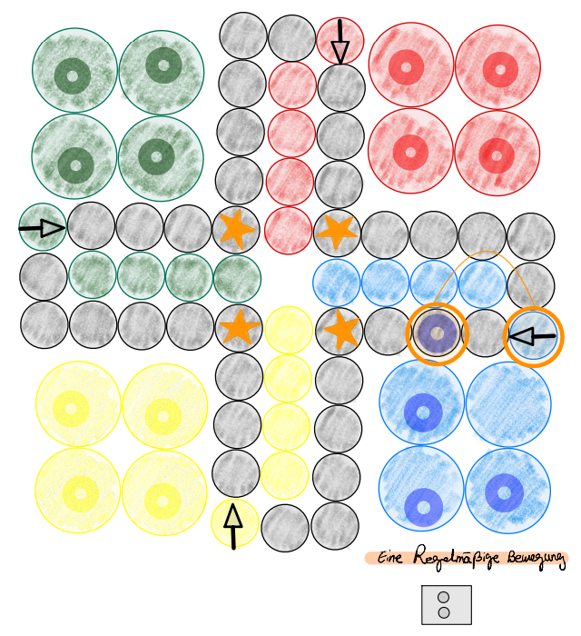
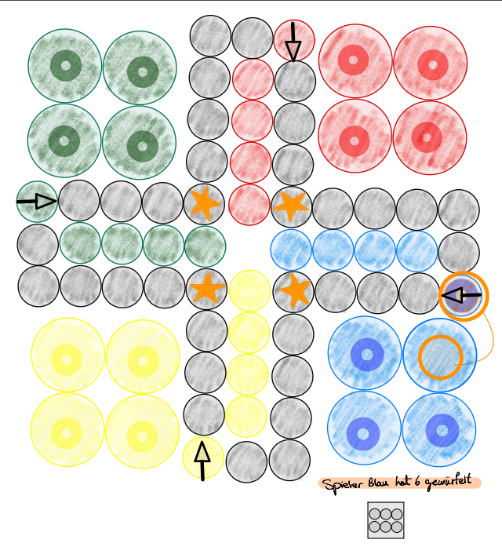
UI Mockup
Rais, Sarabi, Shadi, Dyarbakarli

Slide 6
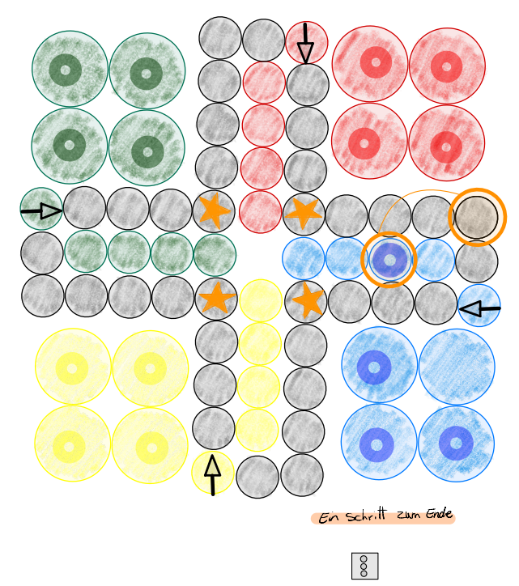
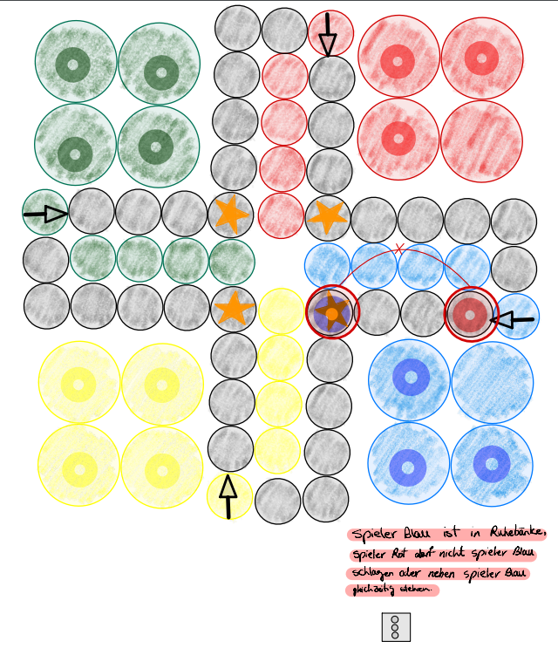
UI Mockup
Rais, Sarabi, Shadi, Dyarbakarli

Slide 7
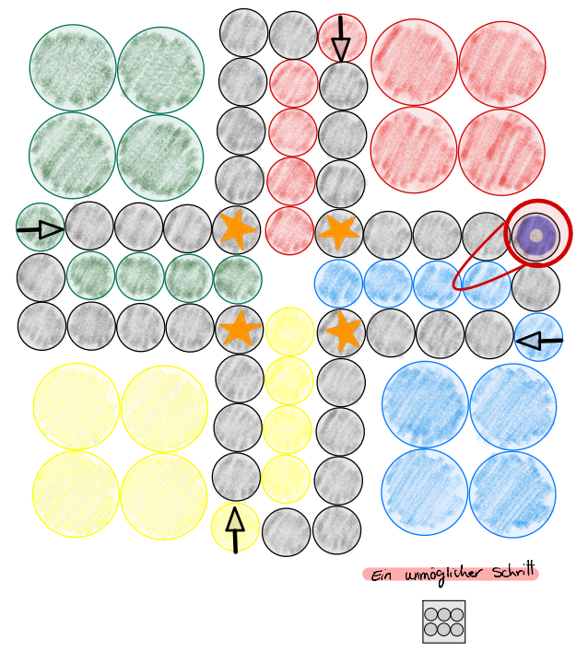
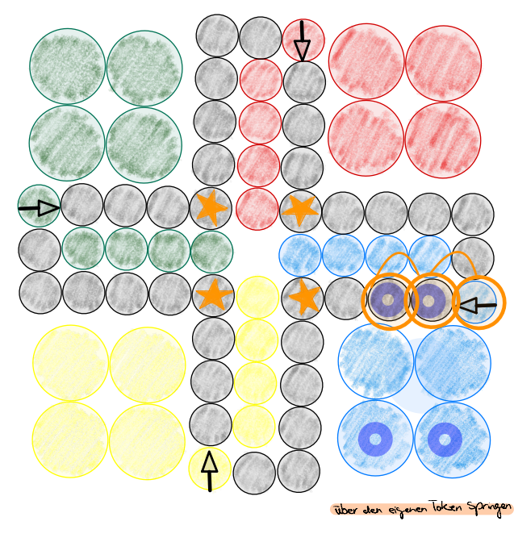
UI Mockup
Rais, Sarabi, Shadi, Dyarbakarli

Slide 8
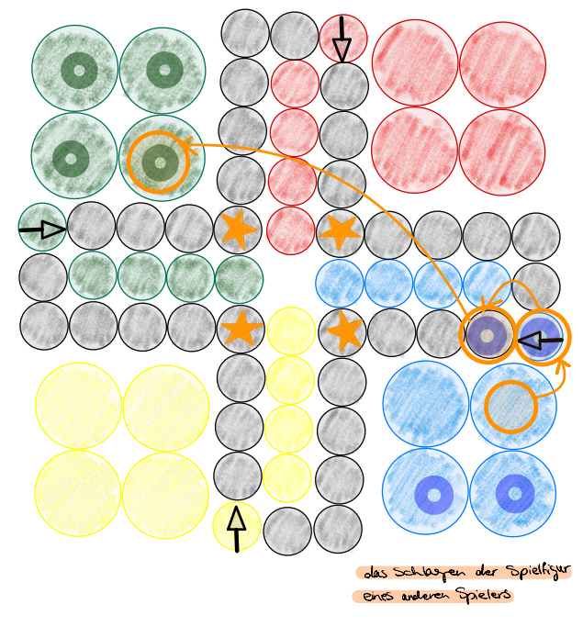
UI Mockup
Rais, Sarabi, Shadi, Dyarbakarli

Slide 9
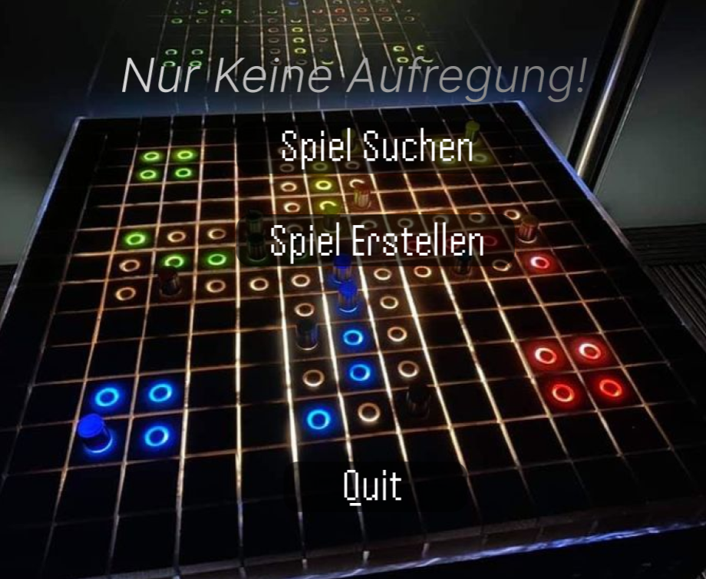
User journey

Slide 10
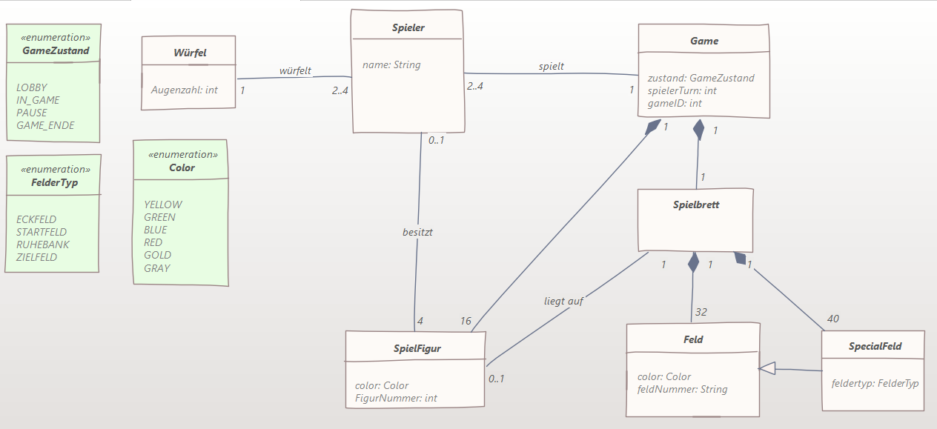
Domänenmodell
Rais, Sarabi, Shadi, Dyarbakarli

Slide 11
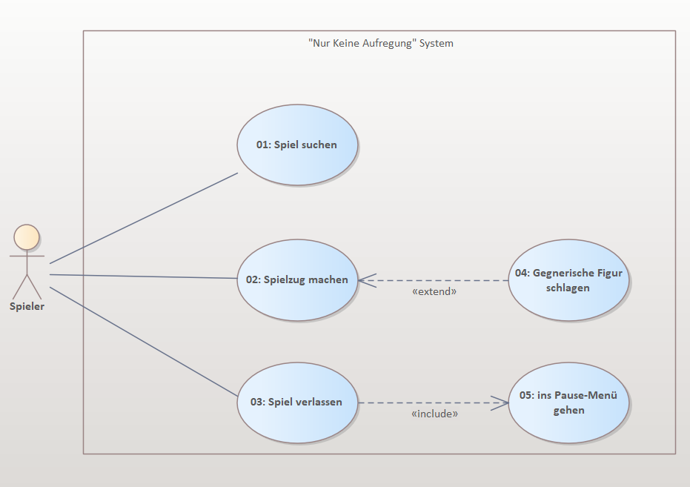
Use-Case Diagramm
Fügen Sie bitte Ihr Use-Case Diagramm ein.
Rais, Sarabi, Shadi, Dyarbakarli

Slide 12
Epic01: Spiel suchen Das System muss dem Spieler die Möglichkeit geben, ein bestimmtes Spiel beitreten zu können.
User-Story01: GameID eingeben
Als Spieler soll ich beim Spiel-Suchen die Möglichkeit haben, ein GameID eingeben zu können, damit ich das von meinen Freunden erstelltes Spiel beitreten kann.
Akzeptanzkriterien:
Nach der Auswahl von “Spiel suchen” öffnet sich eine neue Seite.
Es befindet sich ein Schreib-Feld mitte der neu-geöffneten Seite.
Ich klicke auf den Schreib-Feld um die GameID mit der Tastatur einzugeben.
Nach der Eingabe der GameID überprüft das System ob sie gültig ist.
Bei falscher GameID Eingabe, wird eine Fehlermeldung gezeigt.
Rais, Sarabi, Shadi, Dyarbakarli

Slide 13
Epic01: Spiel suchen Das System muss dem Spieler die Möglichkeit geben, ein bestimmtes Spiel beitreten zu können.
User-Story02: Spielername eingeben
Als Spieler soll ich beim Spiel-Suchen die Möglichkeit haben, meinen Namen eingeben zu können, damit ich während der Runde von meinen Freunden mit meinem Namen erkennbar bin.
Akzeptanzkriterien:
Nach der Eingabe der GameID, öffnet sich ein Fenster wo sich einen Schreibfeld befindet.
Ich klicke mit der Maus auf den Schreibfeld und gebe mit der Tastatur meinen Namen ein.
Ich klicke auf “weiter” und werde dadurch zu einer “Loading Screen” weitergeleitet.
Das “Loading Screen” läuft weiter bis alle Spieler alle Eingaben eingegeben haben, danach werden alle Spieler
Zum Spiel weitergeleitet.
Rais, Sarabi, Shadi, Dyarbakarli

Slide 14
Epic02: Spielzug machen Das System muss dem Spieler die Möglichkeit bieten, einen Spielzug zu machen.
User-Story01: Würfel würfeln:
Als Spieler möchte ich die Möglichkeit haben, den Würfel zu würfeln, damit ich eine Zahl bekomme und Anhand der geworfenen Zahl meine Spielfiguren bewege.
Akzeptanzkriterien:
Mitte des Spielbretts befindet sich ein Würfel.
Ich klicke auf den Würfel um den Würfel zu schütteln und werfe damit eine zufällige Zahl.
Der Würfel landet auf eine zufällige Augenzahl, die ich lessen kann.
Rais, Sarabi, Shadi, Dyarbakarli

Slide 15
Epic02: Spielzug machen Das System muss dem Spieler die Möglichkeit bieten, einen Spielzug zu machen.
User-Story02: Spielfigur bewegen:
Als Spieler möchte ich die Möglichkeit haben, eine von mir gewünschte Spielfigur bewegen zu können, damit ich eventuell ins Zielfeld komme.
Akzeptanzkriterien:
Nach dem Würfeln der Würfel, klicke ich auf die von mir gewünschte Spielfigur.
Ich halte die Maus-Taste gedrückt und schiebe die Spielfigur ins gewünschte Feld
Die Spielfigur bleibt im gewünschten Feld falls der Schritt erlaubt ist/den Spiel-Regeln entspricht
Bei nicht-erlaubtem Schritt, wird die Spielfigur zum vorherigen Feld automatisch zurückgesetzt.
Rais, Sarabi, Shadi, Dyarbakarli

Slide 16
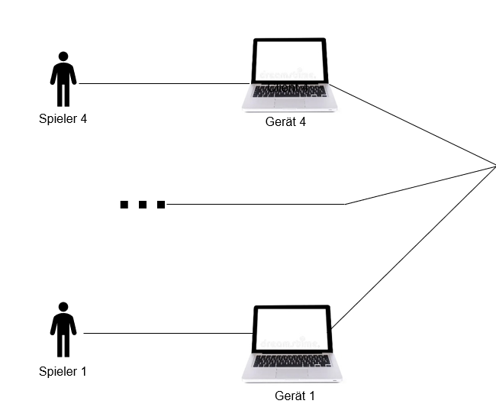
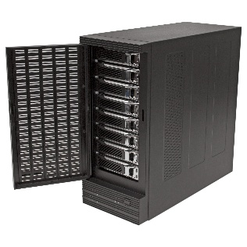
Context View: Technischer Überblick
Setzung 1
…
Server
Setzung n
Rais, Sarabi, Shadi, Dyarbakarli

Slide 17

Context View: Fachlicher Überblick
Nur_keine_Aufregung
Spiel suchen
Server
Gegnerische Figuren schlagen
extends
Spielzug machen
Spieler
Spiel verlassen
include
Ins Pause Menü gehen
Gerät
Rais, Sarabi, Shadi, Dyarbakarli

Slide 18
Grobarchitecture: Client-Server-Architektur
Client
Server
View “Observer”
Service
“Geschäftslogik”
Notify “show” view about updates
Player Actions
Call method
Update or Retrieve data
Return Value
Return Value
HTTP-Requests or Polling
Client_Model
“Observable”
Client_Controller
Server_Controller
Server_Model
“Observable”
Update changed Data
HTTP-Answers or updates
Rais, Sarabi, Shadi, Dyarbakarli

Slide 19
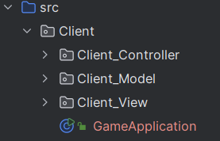
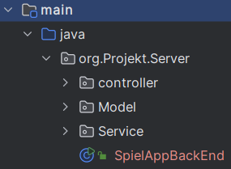
Grobarchitektur: Codeabbildung
Client
Server

Slide 20
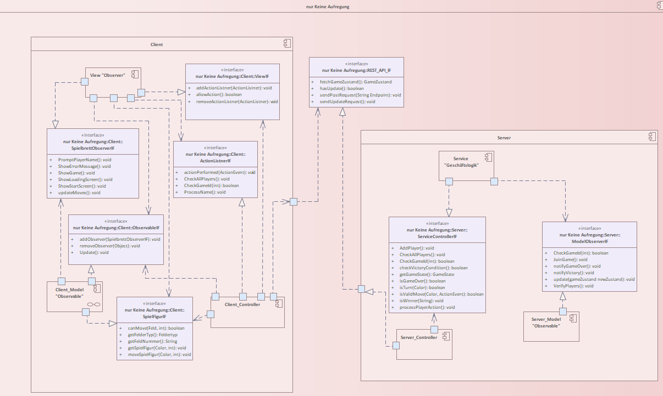
Fachliche Architekturebene: Structural View Top Level
Beschreiben sie hier mit einem UML Komponentendiagramm bzw. Kompositionsstrukturdiagramm wie das System fachlich in die Komponenten zerlegt wird. Berücksichtigen sie dabei den Zusammenhang zur Grobarchitektur!
Berücksichtigen sie hierbei auch die Beschreibung der Schnittstellen!
Rais, Sarabi, Shadi, Dyarbakarli

Slide 21
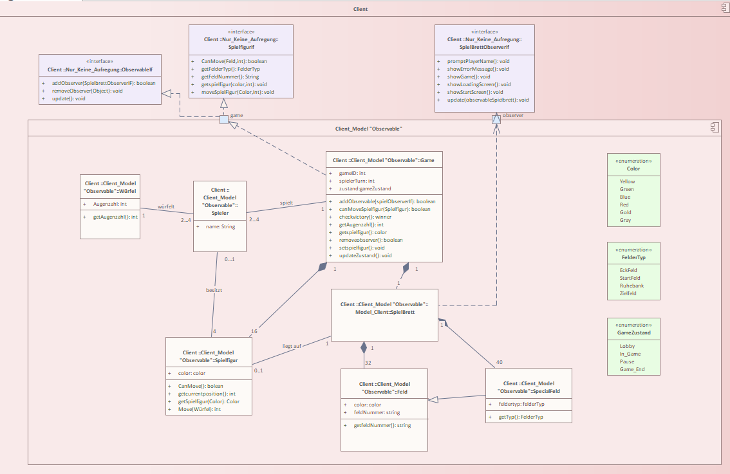
Fachliche Architekturebene: Structural View Komponente Client_Model
Beschreiben sie hier mit einem UML Komponentendiagramm bzw. Kompositionsstrukturdiagramm wie eine ausgewählte Komponente aus der oberen fachlichen Architekturebene weiter in Unterkomponenten zerlegt wird.
Berücksichtigen sie hierbei auch die Beschreibung der Schnittstellen!
Rais, Sarabi, Shadi, Dyarbakarli

Slide 22
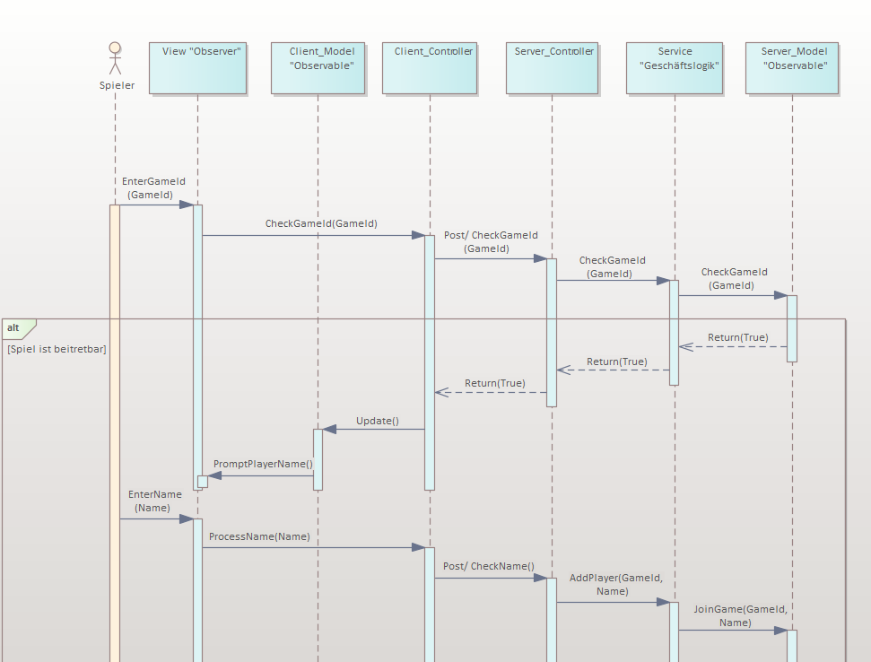
Fachliche Architekturebene: Behavioral View Sequenzdiagramm für User-Story Spiel suchen
Fügen Sie bitte Ihr Sequenzdiagram ein.
(Entsprechend zu der User-Story (Use Case), der vorher ausgewählt wurde!)
Beachte: Die Teilnehmer in dem Sequenzdiagramm müssen konsistent mit der fachlichen Architektur sein!
Rais, Sarabi, Shadi, Dyarbakarli

Slide 23
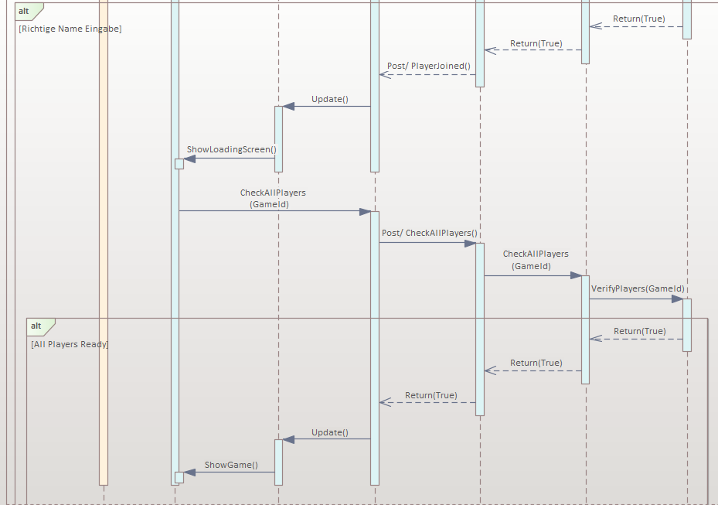
Fachliche Architekturebene: Behavioral View Sequenzdiagramm für User-Story Spiel suchen
Fügen Sie bitte Ihr Sequenzdiagram ein.
(Entsprechend zu der User-Story (Use Case), der vorher ausgewählt wurde!)
Beachte: Die Teilnehmer in dem Sequenzdiagramm müssen konsistent mit der fachlichen Architektur sein!
Rais, Sarabi, Shadi, Dyarbakarli

Slide 24
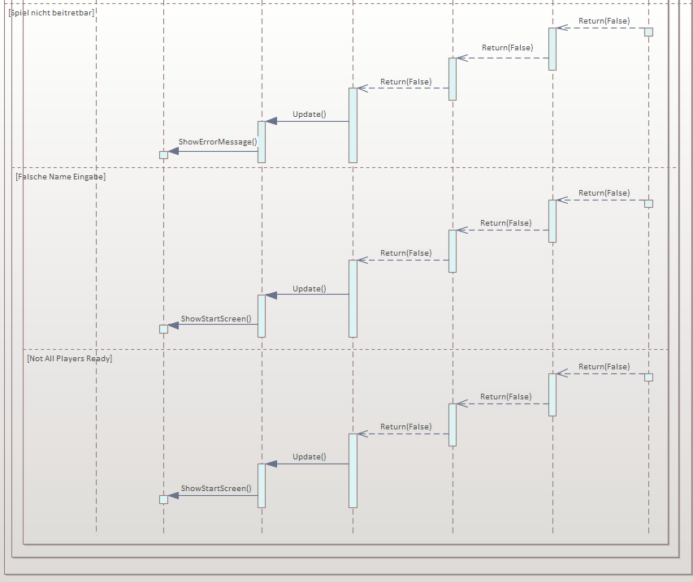
Fachliche Architekturebene: Behavioral View Sequenzdiagramm für User-Story Spiel suchen
Fügen Sie bitte Ihr Sequenzdiagram ein.
(Entsprechend zu der User-Story (Use Case), der vorher ausgewählt wurde!)
Beachte: Die Teilnehmer in dem Sequenzdiagramm müssen konsistent mit der fachlichen Architektur sein!
Rais, Sarabi, Shadi, Dyarbakarli

Slide 25
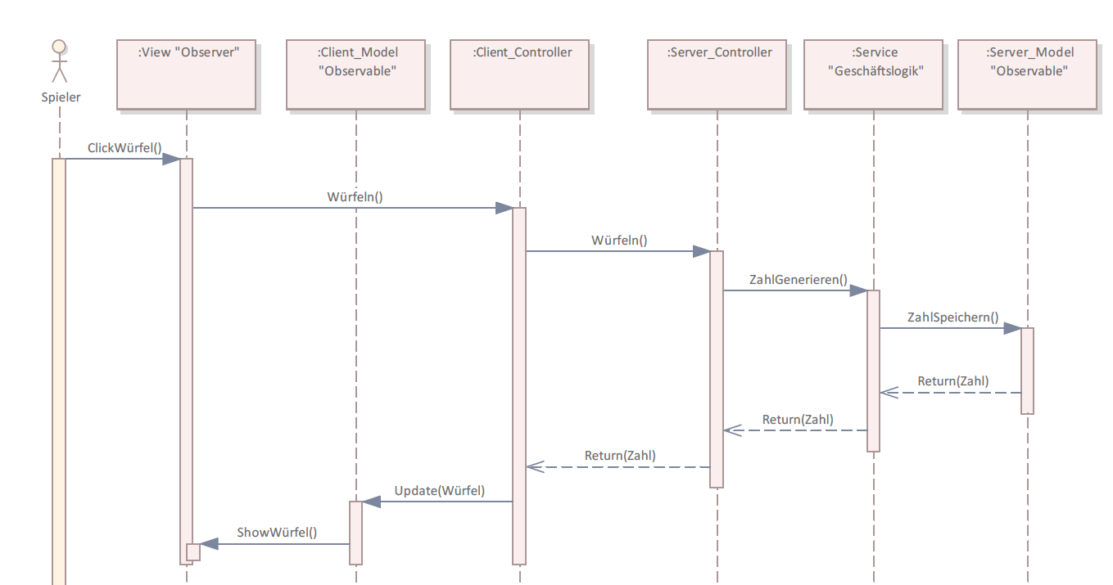
Fachliche Architekturebene: Behavioral View Sequenzdiagramm für User-Story Spielzug machen
Fügen Sie bitte Ihr Sequenzdiagram ein.
(Entsprechend zu der User-Story (Use Case), der vorher ausgewählt wurde!)
Beachte: Die Teilnehmer in dem Sequenzdiagramm müssen konsistent mit der fachlichen Architektur sein!
Rais, Sarabi, Shadi, Dyarbakarli

Slide 26
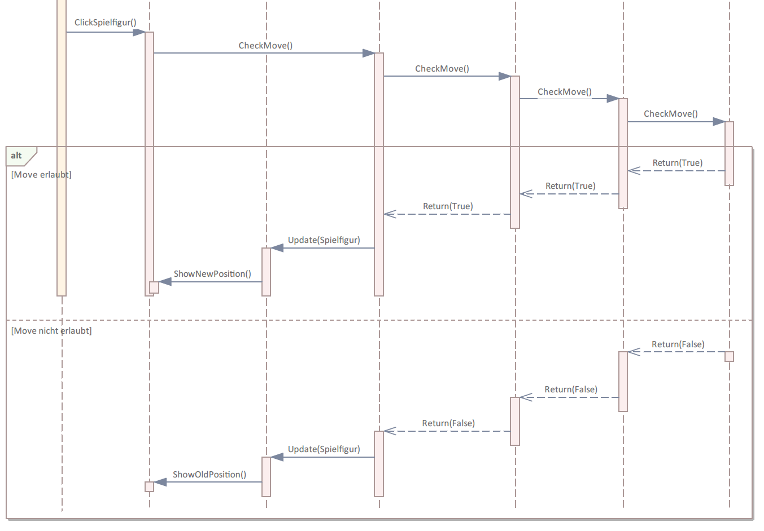
Fachliche Architekturebene: Behavioral View Sequenzdiagramm für User-Story Spielzug machen
Fügen Sie bitte Ihr Sequenzdiagram ein.
(Entsprechend zu der User-Story (Use Case), der vorher ausgewählt wurde!)
Beachte: Die Teilnehmer in dem Sequenzdiagramm müssen konsistent mit der fachlichen Architektur sein!
Rais, Sarabi, Shadi, Dyarbakarli

Slide 27
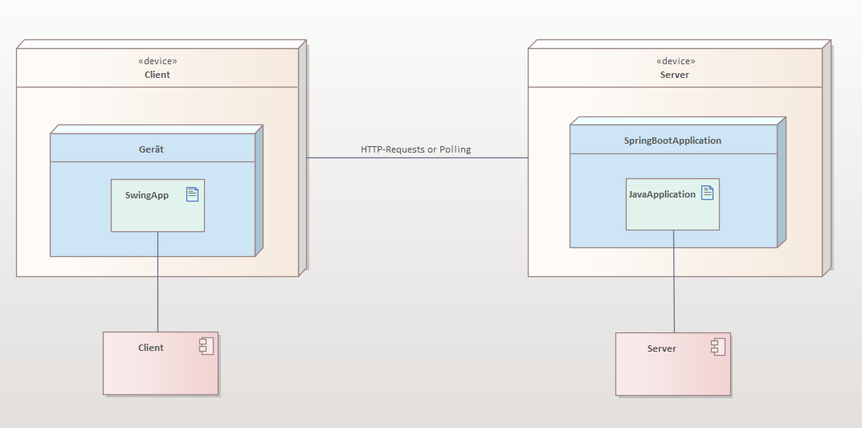
Fachliche Architekturebene: Deployment View
Fügen Sie bitte Ihr Deployment Diagram ein.
Beachten sie hierbei wiederum die Konsistenz zur fachlichen Architektur wie auch zum technischen und fachlichen Context View.
Rais, Sarabi, Shadi, Dyarbakarli

Slide 28
Demonstration des Prototypen
Bitte beachten Sie: Die finale Abgabe des Prototypen erfolgt über GitLab. Ebenso sind Video und Präsentation in GitLab abzulegen!

Slide 29

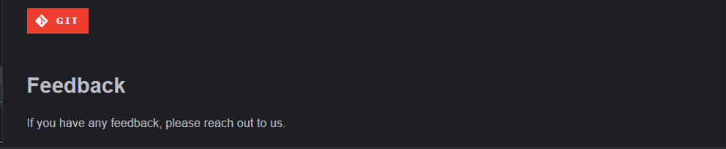
Demonstration der Readme

Slide 30
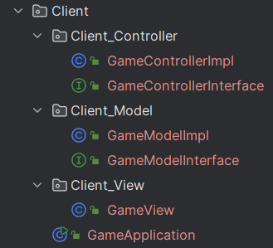
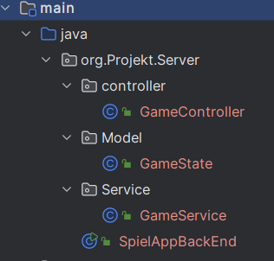
Demonstration der Klassen- und Paketstruktur
Client
Server

Slide 31
Präsentation der Testfälle Schnittstelle für die Testfälle erstellt wurden: XYZ
Wählen Sie eine Schnittstelle aus der Facharchitektur (Level 2) aus. Erstellen sie hierfür Testfälle, um diese Schnittstelle möglichst vollständig abzutesten.
Zeigen Sie Ihre Testfälle durch Ausführung. Die Ausführung und Überprüfung der Testfälle sollten möglichst automatisiert sein, zum Beispiel durch Verwendung von jUnit.

Slide 32
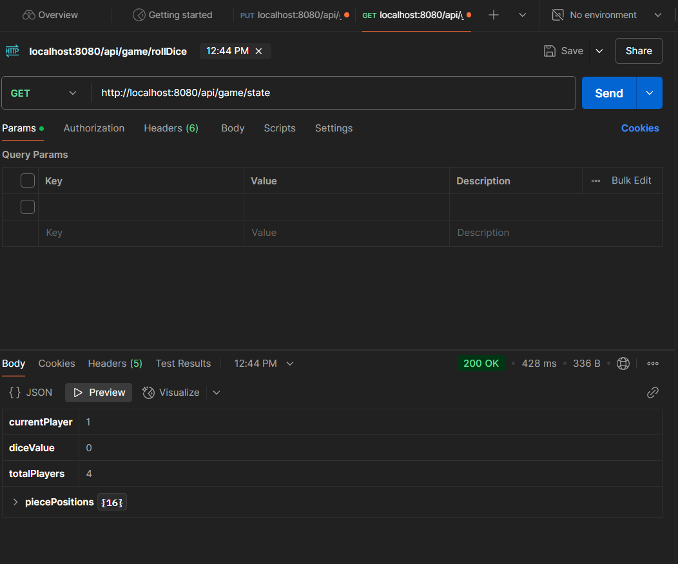
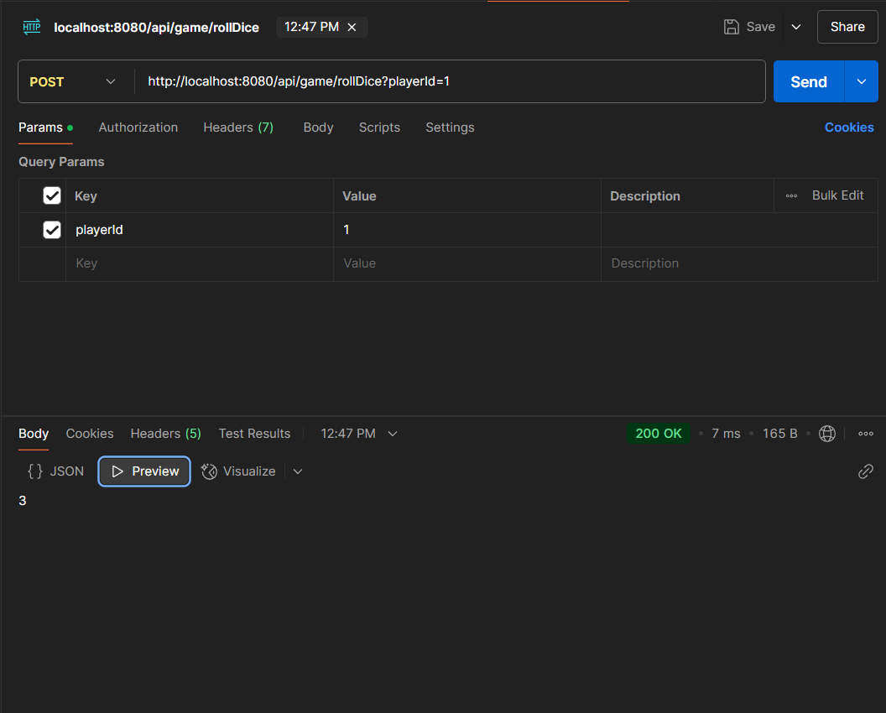
Präsentation der Testfälle: REST-API „mit Postman“

Slide 33
Präsentation der Code-Dokumentation
Zeigen Sie zusätzlich die von Ihnen generierte Code-Dokumentation.

Slide 34
Präsentation der Metrik-Auswertung
Zeigen Sie zusätzlich Ihre Metrik-Auswertung (siehe Zentralübung).

